Slide 1
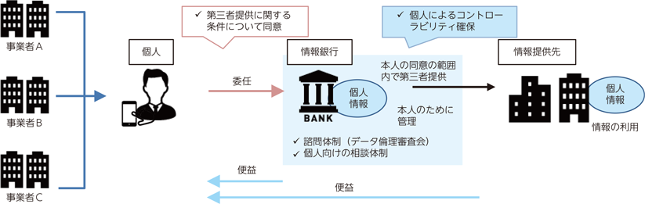
情報銀行
個人が利用してよい企業や目的を決めたうえでデータを提供し、データを活用した企業が見返りとして個人に合わせたサービスや商品を用意し、メリットを提供する枠組みのこと。
総務省｜令和2年版 情報通信白書｜情報銀行の社会実装の促進 (soumu.go.jp)

Slide 2
システムインテグレーション
顧客の業務内容における課題分析のコンサルティングから、システムの企画・立案、プログラムの開発、ハードウェア・ソフトウェアの選定・導入、完成したシステムの保守・運営までを総合的に行う事業のこと。

Slide 3
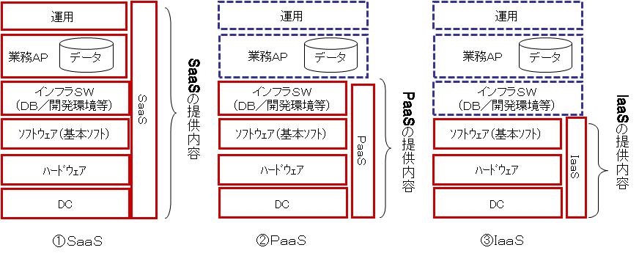
SaaS（Software as a Service）
サービス提供事業者が運用するソフトウェアをインターネット経由で利用するクラウドサービスの形態。自分の組織でシステムを構築し、保守・運用する場合と比べて、時間と費用を大幅に節約することができる。
JEITAクラウドビジネス推進研究会

Slide 4
PaaS（Platform as a Service）
事業者が運用しているアプリケーションを稼働させるための基盤（プラットフォーム）をサービスとして提供するクラウドサービスの形態。利用者は自身が購入または開発したアプリケーションをプラットフォーム上に実装し、管理・運用する。
JEITAクラウドビジネス推進研究会

Slide 5
IaaS（Infrastructure as a Service）
システムを構築するためのハードウェア資源（CPU・メモリ・ストレージ・ネットワーク資源）をサービスの形で提供するクラウドサービスの形態。利用者は提供された基盤の上に任意のOSやミドルウェアを導入し、その上にソフトウェアを構築する。
JEITAクラウドビジネス推進研究会

Slide 6
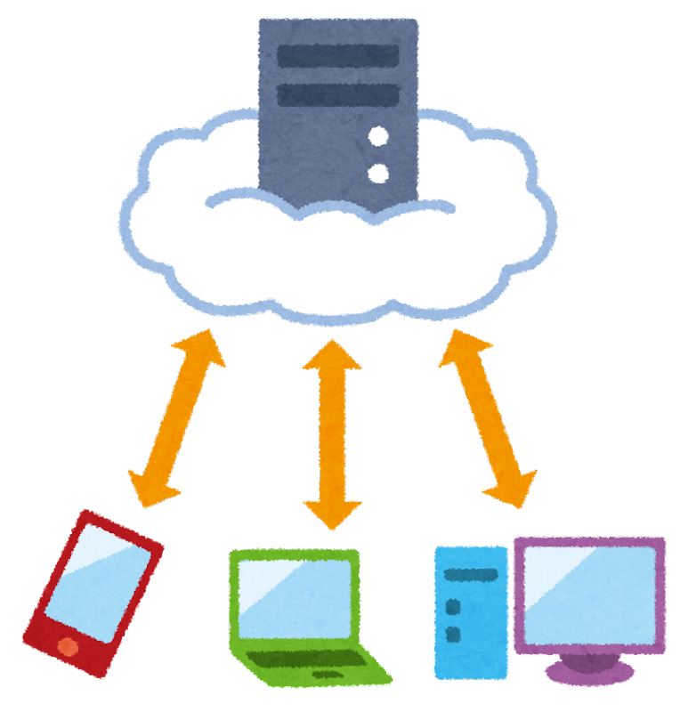

DaaS（Desktop as a Service）
個人のデスクトップ環境をクラウド上で提供するサービス形態。仮想デスクトップサービスとも呼ばれる。クライアントPCにはネットワークに接続できる環境とディスプレイだけを用意すればよく、OSやアプリケーションは全てクラウド上のサーバで動作する。

Slide 7
ホスティングサービス（Hosting Service）
サービス提供者が自らの施設内で運用している機器の全部または一部を、顧客に有料あるいは無料で貸し出すサービスのこと。機器を自分で所有する場合と異なり、設置環境の整備、機器のメンテナンス、障害対応、ソフトウェアアップデートなどの維持管理は事業者側の責任で行われるので、利用者側ではこれらの管理コストが掛からないという利点がある。

Slide 8
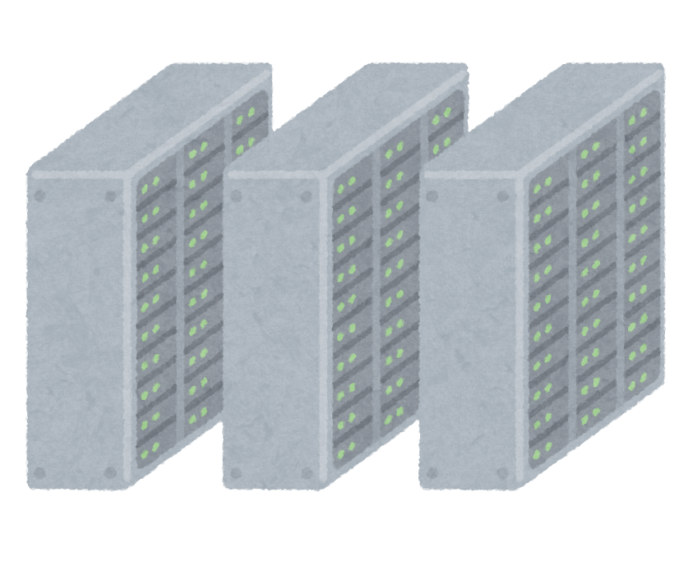
ハウジングサービス（Housing Service）
顧客が所有するコンピュータやサーバを預かり、通信回線、障害対策、空調、セキュリティなどの設備の整った施設（データセンター等）に設置するサービスで、通信事業者やプロバイダが行っている。

Slide 9
オンプレミス（On Premises）
情報システムを自組織が保有する施設に設置し、自身で管理・運用することをいう。いわゆる自社運用のこと。

Slide 10
PoC（Proof of Concept）
新しい概念や理論、原理を実証するために行われる小規模な実現や研究的な実験のこと。概念検証ともいう。

Slide 11
ITリテラシー
ITを使う際に必要とされる、情報の扱いに関する理解や操作に関する能力のこと。 安全に情報通信技術を活用するには、通信の内容やネットワーク、セキュリティなどの理解と、正しい判断と操作が求められる。

Slide 12
ディジタルディバイド（Digital Divide）
パソコンやインターネットなどの情報通信技術を使いこなせる者と使いこなせない者の間に生じる、待遇や貧富、機会の格差のこと。

Slide 13
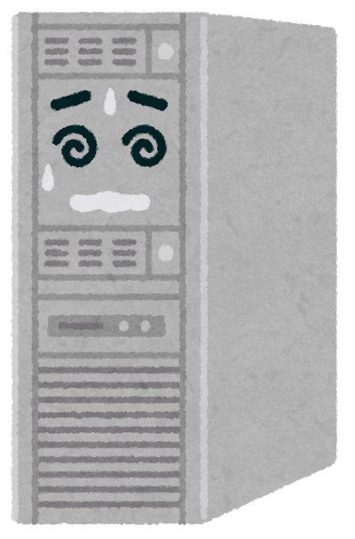
レガシーシステム（Legacy System）
過去の技術や仕組みで構築されている古いシステムのことを表す。構築から20年以上も経過しているシステムも多く、メインフレームなどの基幹システムとなっていることなどから使い続けられているシステム。レガシー（遺産）といわれるとおり、時代遅れのシステムともいえ、システムの老朽化や複雑化による運用・保守の負担・コスト増が問題視されている。

Slide 14
企画 プロセス
要件定義プロセス
開発 プロセス
運用 プロセス
保守 プロセス
企画プロセス
ソフトウェアライフサイクルプロセスにおける1番目のプロセス。経営事業の目的、
目標を達成するために必要なシステム化の方針と、そのシステムを実現するため実施計画を得るプロセス。

Slide 15
企画 プロセス
要件定義プロセス
開発 プロセス
運用 プロセス
保守 プロセス
要件定義プロセス
ソフトウェアライフサイクルプロセスにおける2番目のプロセス。 システム開発において、新たに構築する業務システムの仕様、及びシステム化の範囲と機能を明確にし、それらをシステム取得者側の利害関係者間で合意するプロセス。

Slide 16
業務要件
システムやソフトウェア開発の初期の工程で、「業務として何を実現したいのか」という、システム化の対象となる業務の流れを明確化したもの。
業務要件が完成した後に、その中のどこをどのようにシステム化するのかを検討し、システムに要求される要件（システム要件）を定義する。

Slide 17
機能要件
システムやソフトウェア開発に際して定義される要件のうち、機能に関するもの。そのシステムが必ず満たすべき要件のことを指す。
業務においてそのシステムやソフトウェアで何ができるのかをまとめたもので、扱うデータの種類や構造、処理内容、ユーザーインターフェイス、帳票などの出力の形式などが含まれる。

Slide 18
非機能要件
業務要件を実現するためにシステムに求められる機能要件以外の要件のこと。品質要件、技術要件、運用・操作要件、移行要件、付帯作業などが非機能要件として定義される項目となる。

Slide 19
RFI（Request For Information）
企業が調達や業務委託をする場合や、初めての取引となる業者に対して情報の提供を依頼すること、または提出された文書のことをいう。RFIを発行することによって発注前に相手にどのような技術・経験があるのかを確認することが可能となり、これをもとに自社の要求を取りまとめたRFPが発行されることになる。
RFI
RFP
RFQ
制作
情報提供依頼
提案依頼
見積依頼

Slide 20
RFP（Request For Proposal）
情報システムの調達を予定している企業・組織が発注先候補のITベンダに対して具体的なシステム提案をするように求めること。または委託するシステムの要件や調達要件を取りまとめた文書。
RFI
RFP
RFQ
制作
情報提供依頼
提案依頼
見積依頼

Slide 21
RFQ（Request for Quotation）
「見積依頼書」や「見積要求書」と呼ばれる。 RFQは、商品やサービスの料金を知りたいとき、購入を検討している企業（ベンダー）に対して、自社が要求する取引条件に対する見積もりを出してもらうために、要求する条件を明記した依頼書のこと。
RFI
RFP
RFQ
制作
情報提供依頼
提案依頼
見積依頼

Slide 22

グリーン調達
納入先企業が、サプライヤーから環境負荷の少ない製商品・サービスや環境配慮等に積極的に取り組んでいる企業から優先的に調達するもの。地球環境に配慮した調達活動へ取り組むことで、環境負荷の少ない製品開発を実現し、それが積み重なって環境問題の解決に繋がる。

